Slide 1

DataViz
Nathália Demetrio
junho/19

Slide 2
DataViz
Comunicação através de Dados

Slide 3
“Comunicação é a transmissão de uma mensagem,
de modo que ambos entendam as ideias envolvidas da mesma maneira”
Churchill e Peter

Slide 4
Comunicação
ORADOR
MENSA
GEM
PÚBLICO
LINHA MESTRA

Slide 5
Comunicação
ROTEIRO
GUIA
TOUR
TURISTAS
ROTEIRO
GUIA
TOUR
TURISTAS
LINHA MESTRA
ORADOR
MENSA GEM
PÚBLICO
ROTEIRO
GUIA
TOUR
TURISTAS
LINHA MESTRA
PALES TRANTE
PALESTRA
PÚBLICO
LINHA MESTRA
PALES TRANTE
PALESTRA
PÚBLICO

Slide 6
Comunicação : Linha Mestra
LINHA MESTRA
ORADOR
MENSA GEM
PÚBLICO
ROTEIRO
GUIA
TOUR
TURISTAS
Tópicos
O que falar?
Como falar?
Qual efeito?
Pontos Turísticos
Construção
Caminho
Objetivo
Propósito

Slide 7



Comunicação : Linha Mestra
O que falar? (tópicos / pontos turísticos)
Qual a ideia que você quer que inserir na mente dos seus ouvintes?
Quais os pontos cruciais para isso?
Tudo
Subexposição
O que você puder apresentar com profundidade
Impacto
Limitação de tempo! Como condensar?
Qual a ideia que você quer que inserir na mente dos seus ouvintes?
Quais os pontos cruciais para isso?

Slide 8
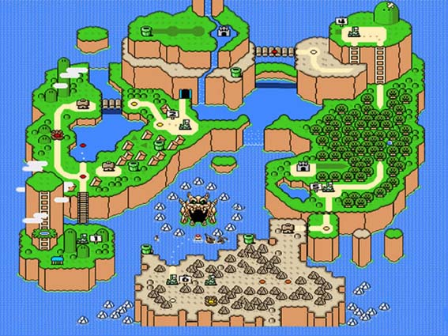

Comunicação : Linha Mestra
Como falar? (construção/ caminho)
Qual a estrutura que otimiza a sua entrega no tempo disponível?
Garanta um fio único e coeso para a entrega
Ponto de Partida
Contexto
Conceitos
Evoluções
Relações
Decorrências
Conclusão
Monte uma estrutura que potencialize o objetivo dentro do tempo disponível

Slide 9
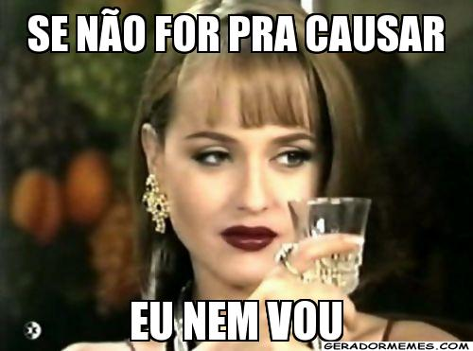
Comunicação : Linha Mestra
Qual o efeito? (objetivo/ propósito)
O que você vai causar?
Curiosidade
Questionamento
Empatia
Preocupação
Engajamento
Qual o efeito que você quer causar?

Slide 10
Comunicação : Linha Mestra
Dica!
Resuma a sua linha mestra em quinze palavras
“Ter mais opções nos deixa menos felizes”
“Devemos valorizar a vulnerabilidade,
e não fugir dela”
“Você pode simular a linguagem corporal
até ela se tornar verdadeira”
“Um revolução silênciosa: um mundo
redesenhado para os introvertidos”
Ideia
Foco
Marketing
Linha Mestra

Slide 11

Comunicação : Linha Mestra
Check List
Qual a minha relação com o assunto?
O assunto faz diferença para a plateia?
As informações são novas ou já são conhecidas?
Eu consigo explicar o tema, e os exemplos necessários, no tempo?
Tenho uma entrega que vale o tempo dos ouvintes?
Quais são as quinze palavras que resumem o que vou falar?
Essas palavras fariam quem se interessar por ouvir?
TESTE, TESTE e TESTE!

Slide 12
Dito isto...

Slide 13
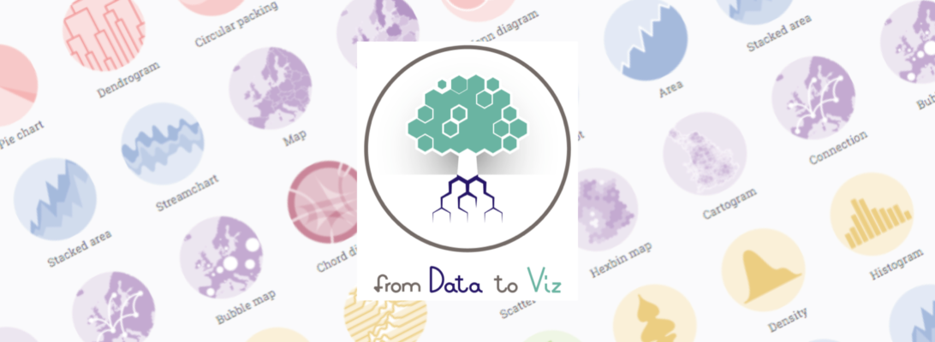

Slide 14
Orador
Mensagem
Público
Qual o efeito?
Como falar?
O que falar?

Slide 15
Orador
Mensagem
Público
Qual o efeito?
Como falar?
O que falar?

Slide 16
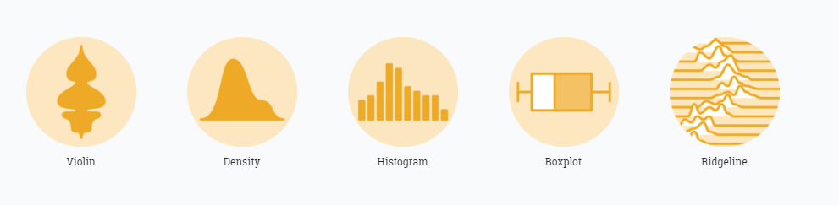
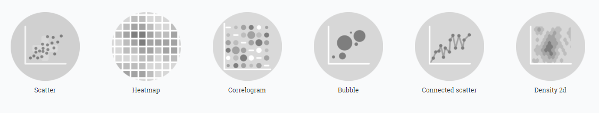
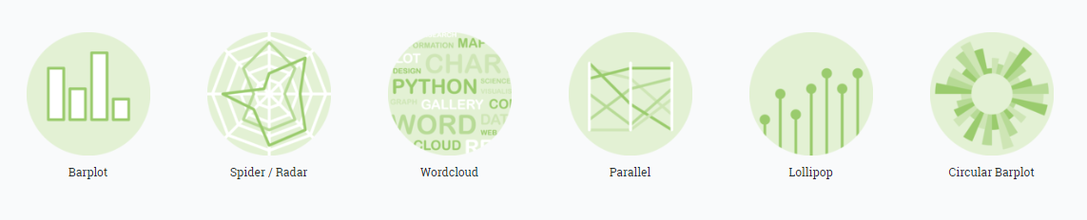
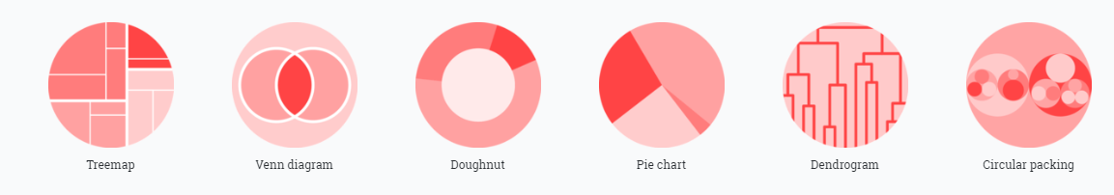
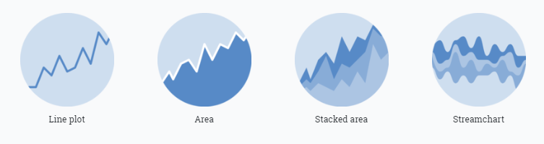
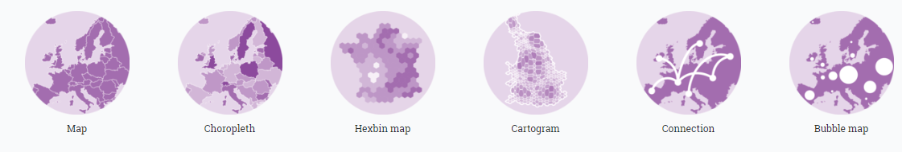
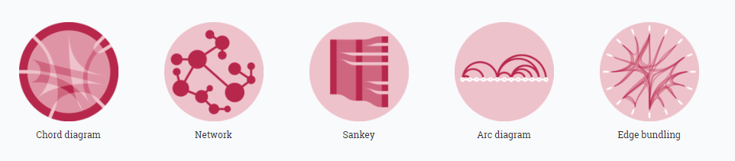
Distribution
Correlation
Ranking
Part of a Whole
Evolution
Map
Flow

Slide 17
Orador
Mensagem
Público
Qual o efeito?
Como falar?
O que falar?

Slide 18
Orador
Mensagem
Público
Qual o efeito?
Como falar?
O que falar?

Slide 19
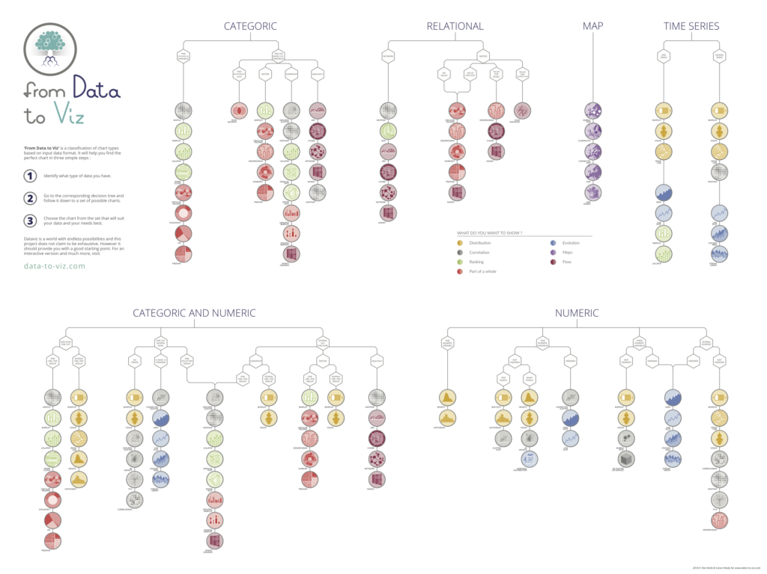

Slide 23
Orador
Mensagem
Público
Qual o efeito?
Como falar?
O que falar?

Slide 24
Orador
Mensagem
Público
Qual o efeito?
Como falar?
O que falar?

Slide 25
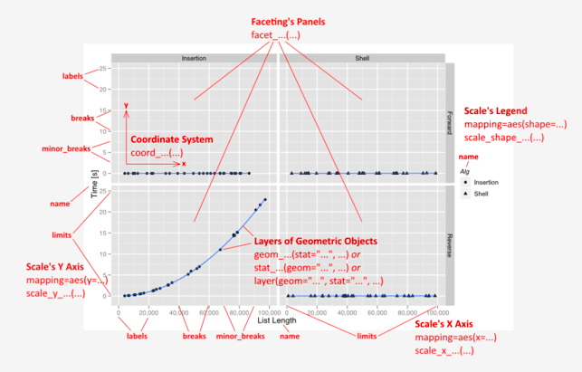
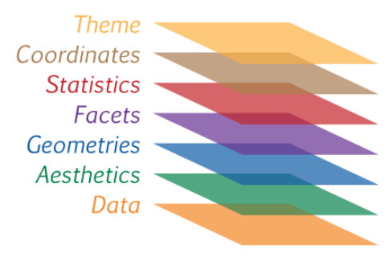

Slide 26
Orador
Mensagem
Público
Qual o efeito?
Como falar?
O que falar?

Slide 27
Orador
Mensagem
Público
Qual o efeito?
Como falar?
O que falar?

Slide 28



H
T
K
N
A
S
@natydemi
/nathaliademetrio
/natydemi

